Slide 1
formación internacional de meteorólogos para países iberoamericanos
MTG: Preparación para la nueva generación de satélites
JOSÉ ALBERTO LAHUERTA GARCÍA
DESARROLLADOR PRODUCTOS PRECIPITACIÓN DEL SAF
JLAHUERTA@AEMET.ES
18-09-2023

Slide 2
  SATÉLITES GEOSTACIONARIOS EUMETSAT MSG Y MTG:
  MSG/SEVIRI/FCI: Introducción
  Introducción Canales (VIS/IR/WV).
  Aplicación de los distintos canales. Imágenes RGBs.
  Ejemplos prácticos GOES

Slide 3
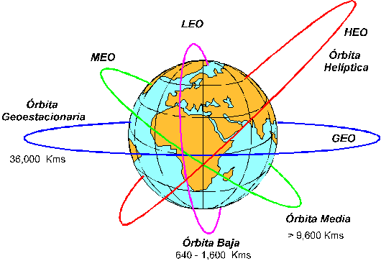
Las órbitas LEO se ubican a aproximadamente 800 km. Las órbitas MEO se ubican entre 10 000 km y 12 000 km de la Tierra. Y las GEO están ubicadas a 35 786 km de la Tierra.
La más clara ventaja de esta órbita nos la da su nombre y es, por tanto, su principal característica: el término geoestacionario se refiere a tener un satélite que al mirar al cielo, siempre se observa como un punto en el mismo lugar, o sea que no tiene un movimiento aparente. Esta característica permite que sea más fácil, para los sistemas terrestres, ubicar al satélite, ya que siempre estará en la misma dirección, a comparación de los satélites ubicados en órbitas LEO y MEO, los cuales nunca están fijos en el cielo.

Slide 4
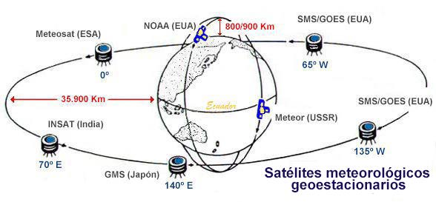
Con 5 satélites GEO tenemos cobertura global. Mejor resolución temporal que los satélites polares pero por el contrario peor resolución espacial. Son más caros de mantener. Hay menor atenuación de la señal en los satélites polares. Los receptores de señal de los satélites GEO deberán tener mayor sensibilidad. Además la señal tiene más retardo.

Slide 5
Meteosat Primera Generación (MFG):
METEOSAT-1 a -7, entre 1977 y 2017.
Radiómetro MVIRI con tres canales e imágenes cada 30 min.
➔ VIS0.7 (2.5 km res), WV6.4 e IR11.5 (5.0 km res)
Meteosat Segunda Generación (MSG):
METEOSAT-8 a -11 (MSG-1 a -4), desde 2002. Actualmente:
➔ MSG-4 en 0º E; modo “Nominal” en Europa/África cada 15 min.
➔ MSG-3 en 9.5º E; modo “Rapid scan” en Europa cada 5 min.
➔ MSG-2 en 45.5º E; modo “IODC” (Indian Ocean Data Service) en Océano Índico cada 15 min hasta 2025
➔ MSG-1 28/08/2002 hasta 01/07/2022 Retirado
Radiómetro SEVIRI con 12 canales y 3 km res.; HRVIS con 1 km res.
Elementos fundamentales del Meteosat Tercera Generación (MTG):
Cuatro satélites “Imager”: MTG-I1 a MTG-I4, desde 2022.
(MTG-I1 al espacio en Nov.2022; después 1 año de “commissioning”)
➔ Radiómetro FCI con 16 canales cada 10 min; res. espacial: 2/1 km.
➔ Lightning imager (LI): seguimiento continuo de rayos.
Dos satélites “sounder”: MTG-S1 y MTG-S2, desde 2024.
➔ Sondeos de temperatura, humedad, ozono (cada 30 min. en Europa)

Slide 6
  3.1 MSG/SEVIRI/FCI: Introducción
MSG Instruments and Ground Server:
SEVIRI, GERB and SARR
Geostationary Earth Radiation Budget (GERB): VIS-IR radiometer for Earth radiation budget studies
Tiene 2 canales: ( 0,32 – 4 ) µm cubriendo el espectro solar
( 0,32 -30 ) µm cubriendo una proporción amplia del espectro electromagnético.
Ambos canales se usan para estimar la radiación térmica emitida
El ancho de banda de los canales del GERB es más estrecho que los canales que cubre el MSG con SEVIRI (Spinning Enhanced Visible and Infrared Imager ) sin embargo la resolución temporal es mucho más pobre.
Con este radiómetro se cubre la parte del espectro electromagnético que no cubre SEVRI.
Balance radiativo en el tope de la atmósfera entre flujos entrantes y salientes con una precisión del 1% . Intervienen onda corta del sol entrante, radiación terrestre de onda corta reflejada por la Tierra y onda larga emitida por el sistema tierra atmósfera.

Slide 7
SARR stands for The Search and Rescue signal repeater:
Monitizoriza continuamente la Tierra para avisar cuando hay un problema con la señal.
it relays distress signals from 406 MHz beacons within the MSG coverage zone in Europe, Africa and the Atlantic Ocean.
The signals are sent to Geostationary Earth Orbit Local User Terminals (GEOLUTs) and eventually passed on to Rescue Coordination Centres (RCC) for quick organisation of rescue activities.
SEVIRI stands for Spinning Enhanced Visible and InfraRed Imager (SEVIRI). It
is MSG's primary instrument and has the capacity to observe the Earth in 12 spectral channels.

Slide 8
Canales MSG/SEVIRI
Canal Banda (µm)
Canal Banda (µm)
VIS 0.6 0.56-0.71
VIS 0.8 0.74-0.88
IR 1.6 1.50-1.78
IR 3.9 3.48-4.36
IR 10.8 9.80-11.80
IR 12.0 11.00-13.00
WV 6.2 5.35-7.15
WV 7.3 6.85-7.85
IR 8.7 8.30-9.10
IR 9.7 9.38-9.94
IR 13.4 12.40-14.40
HRVIS 0.5-0.9
  Resolución espacial: 3 km (HRVIS 1 km)
  Datos enviados como “cuentas de 10 bits” por pixel,
  que se convierten en radiancias/reflectancias.

Slide 9
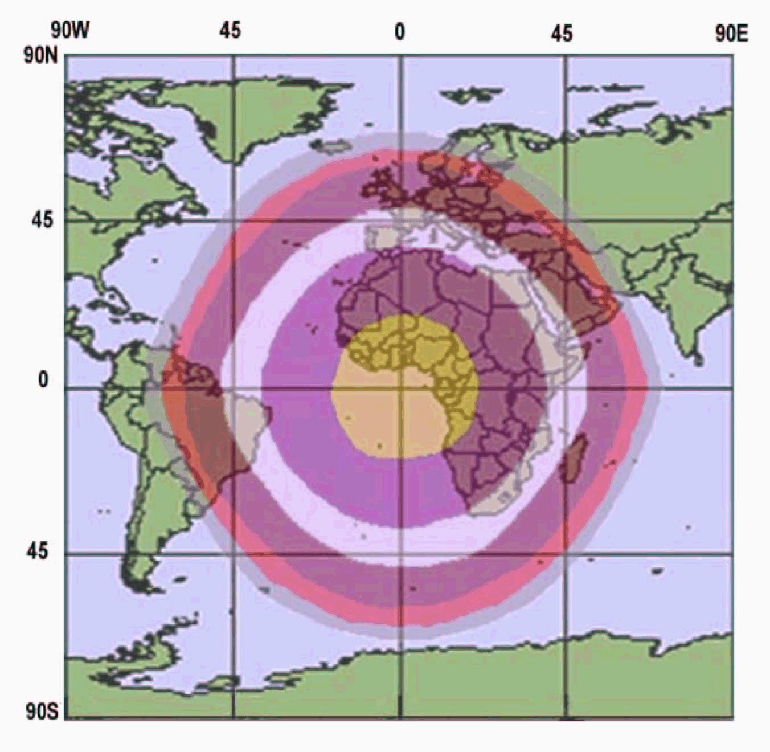
Resolución espacial real MSG/SEVIRI en función de la localización
11Km
8 Km
6Km
5Km
4Km
3Km

Slide 10
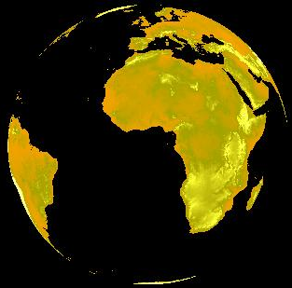
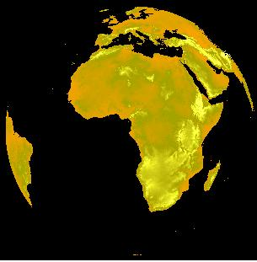

Diferencia “modo nominal” y “modo rapid scan”
en MSG/SEVIRI
Meteosat-11 en 0°E
cada 15 minutos:
Disco completo
Meteosat-10 en 9.5 °E
cada 5 minutos:
Sólo la parte europea
https://youtu.be/0Gxbzf5lPLY
https://www.youtube.com/watch?v=V9n3nJzIG8E MSG TO MTG

Slide 11
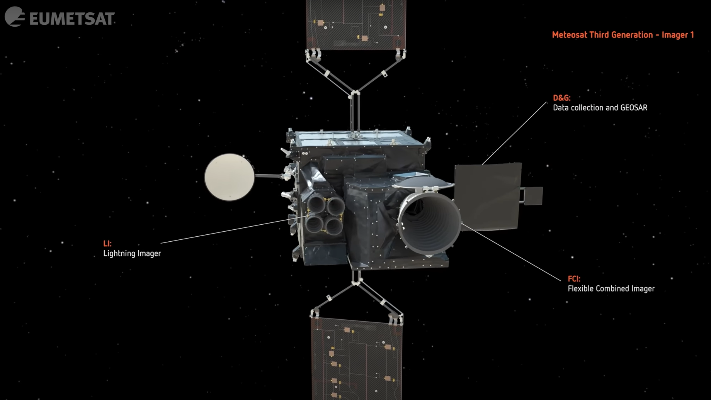
Información visual de MTG
https://youtu.be/LQ3xHJasKK8
First Satellite: Imaging service
FCI 10 minutes , 16 channels (Clouds land and water surfaces information)
LI 4 cameras full disc day night.
Nowcasting forecasting information
GLM(Geostationary Lightning Mapper)
ABI(Advanced Baseline Imager for GOEs)

Slide 12
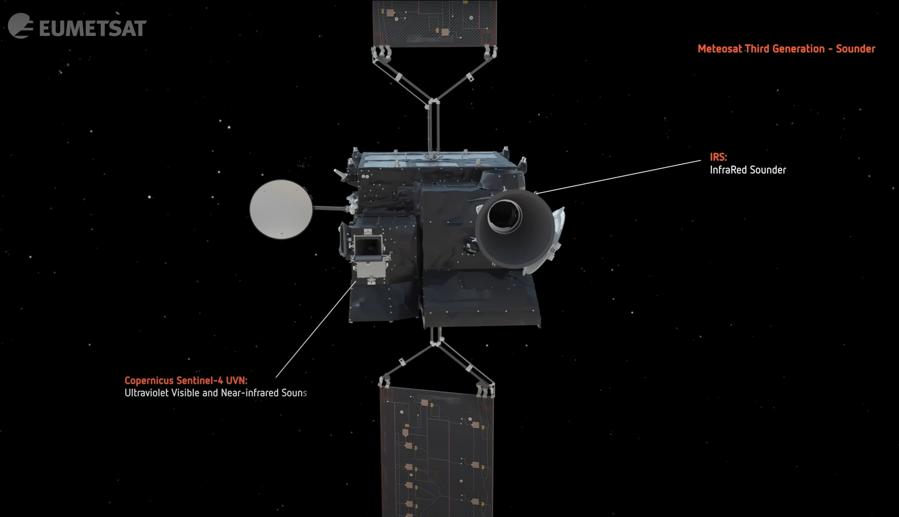
Second satellite: Sounding services
Vertical information of the atmosphere.
a)Infrarred Sonder (IRS): T, HR. Full Disc or Europe 30min
b) UV,Vis,Near_IR sounder: Composition of the atmosferic over Europe. That is new.
Third satellite: Rapid Scan Service and Backup for LI: Information over Europe every 2,5 minutes. Evolution of storms.
Información del FCI
https://youtu.be/anU59H6TXfQ

Slide 13
Channel | Centre Wavelength | Spectral Width | Spatial Sampling Distance (SSD)
VIS 0.4 | 0.444µm | 0.060µm | 1.0km
VIS 0.5 | 0.510µm | 0.040µm | 1.0km
VIS 0.6 | 0.640µm | 0.050µm | 1.0km; 0.5km
VIS 0.8 | 0.865µm | 0.050µm | 1.0km
VIS 0.9 | 0.914µm | 0.020µm | 1.0km
NIR 1.3 | 1.380µm | 0.030µm | 1.0km
NIR 1.6 | 1.610µm | 0.050µm | 1.0km
NIR 2.2 | 2.250µm | 0.050µm | 1.0km; 0.5km
IR 3.8 (TIR) | 3.800µm | 0.400µm | 2.0km; 1.0km
WV 6.3 | 6.300µm | 1.000µm | 2.0km
WV 7.3 | 7.350µm | 0.500µm | 2.0km
IR 8.7 (TIR) | 8.700µm | 0.400µm | 2.0km
IR 9.7 (O₃ ) | 9.660µm | 0.300µm | 2.0km
IR 10.5 (TIR) | 10.500µm | 0.700µm | 2.0km; 1.0km
IR 12.3 (TIR) | 12.300µm | 0.500µm | 2.0km
IR 13.3 (CO₂ ) | 13.300µm | 0.600µm | 2.0km
8 canales VIS+ 8 IR
2 canales en el espectro solar(0,6µm y2,2µm )
y otros dos en la zona térmica ( IR10,5µm IR3,8µm)
tienen una resolución espacial mayor que el resto y componen HRFI mission (High spatial resolution high imagery mission)
Full disc high spectral resolution imagery (FDHSI) mission: canales en el visible a 1 km e infrarrojo a 2 km cada 10 minutos
Con ambas misiones el FCI cumple con
El Full Disc Scannig Service y el rapid Scanning Service que en Europa resulta ser cada 2,5 minutos
Frente a los 5 minutos del servicio para MSG

Slide 14
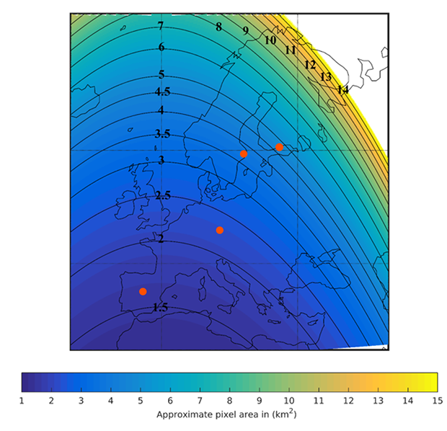
Approximate pixel area in kilometre squared of FCI imagery with 1km spatial resolution at nadir.

Slide 15
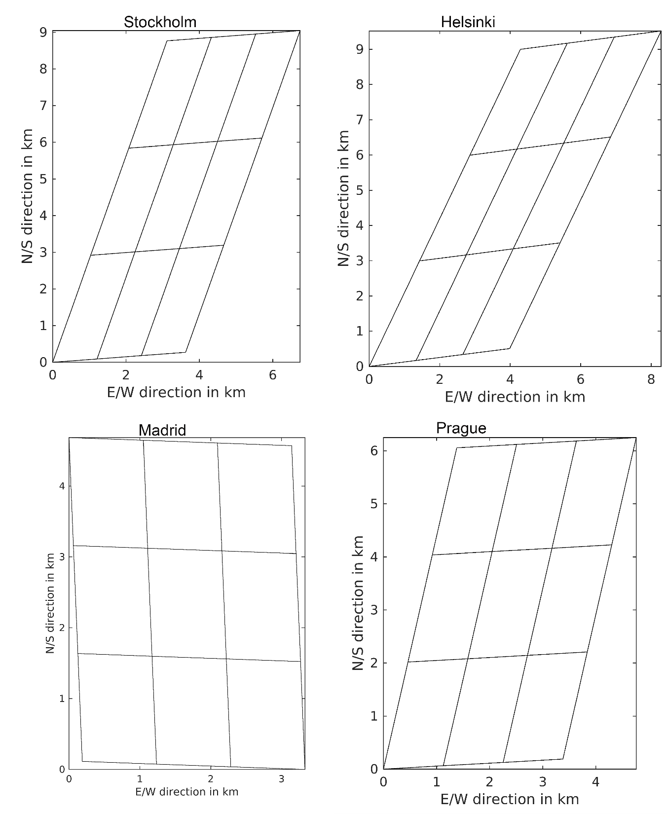

Slide 16
Mejoras FCI frente a MSG
16 canales FCI frente a los 12 canales de SEVRI. Canales adicionales especialmente en la parte solar del espectro
Mejor resolución espacial: 2km punto subsatélite en el IR frente a los 3km y
1km en la franja visible frente a los 3km en esa zona del espectro.
RSS: rapid scan 0,5 km frente a 1km del HRVIS y 1 km IR.
Resolución temporal 10 minutos frente a los 15 minutos actuales y 2,5 minutos en el rapid scan en Europa frente a
Los 5 minutos actuales de MSG.

Slide 17
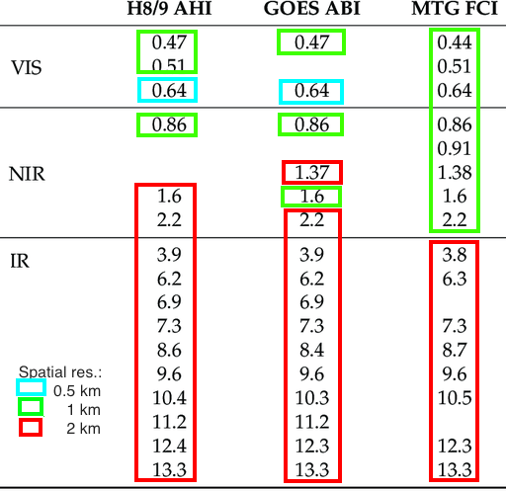
Muy semejante a los radiómetros:
AHI (en satélites Himawari-8/9 de la JMA, funcionando desde 2015)
ABI (en satélites GOES-R de la NOAA, funcionando desde 2017)
(Todos con imágenes cada 10 min. en 16 canales).

Slide 18
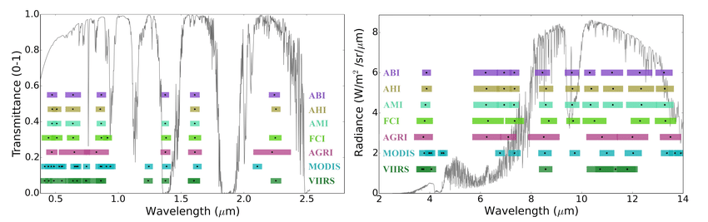
Comparisons of spectral bands across third-generation geostationary sensors: ABI (Advanced Baseline Imager on GOESAHI (Advanced Himawari Imager on the Japanese Himawari 8/9), AMI (Advanced Meteorological Imager on the Korean GEO-KOMPSAT-2A), AGRI (Advanced Geosynchronous Radiation Imager on the Chinese Fengyun-4), and FCI (Flexible Combined Imager on European Meteosat Third Generation) with those of MODIS/VIIRS. The background thin lines show the atmospheric transmittance (for the reflective bands) and the atmospheric radiance of a typical mid-latitude summertime profile (for the emissive bands).

